Slide 1
EC02-TP02b MODIFICATION

Slide 2
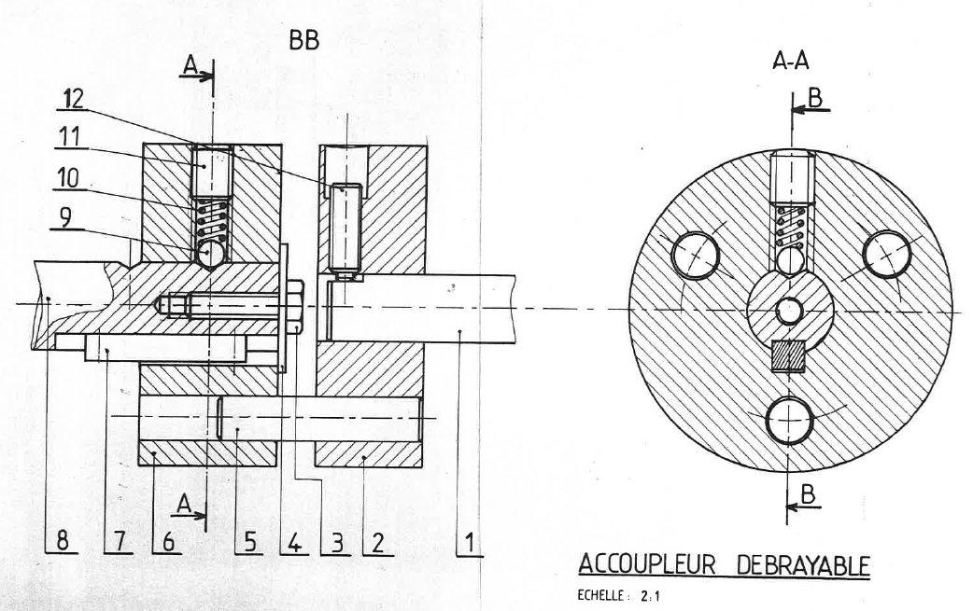
MODIFICATION
L’objectif de ce TP est de réaliser un dessin d’ensemble avec nomenclature semblable au plan ci-contre.
Ce travail sera réalisé principalement à partir de pièces jumelles fournies à adapter, et du centre de contenu d’Inventor.
Quelques pièces simples peuvent être à réaliser entièrement.
Remarque:
Les dessins sur les diapos suivantes ne correspondent pas forcement à la pièce finale. Seul les cotes et les informations données sont à prendre en compte.

Slide 3
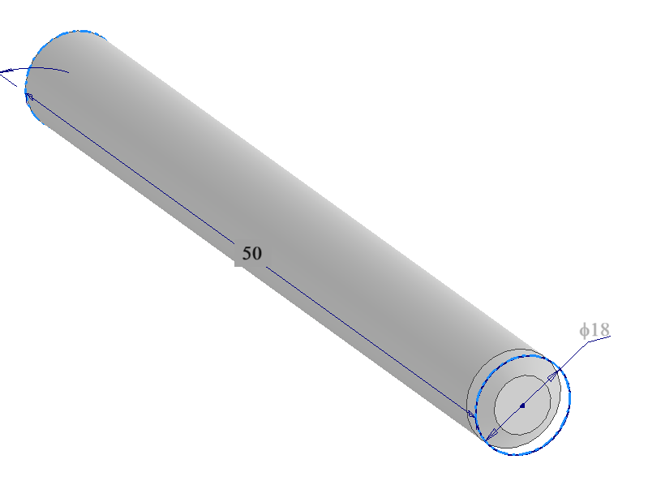
MODIFICATION
1° Réalisation de la pièce 01-Arbre.
Réaliser un méplat d’une profondeur de 2.
Réalisez un chanfrein de 1 à 45°.

Slide 4
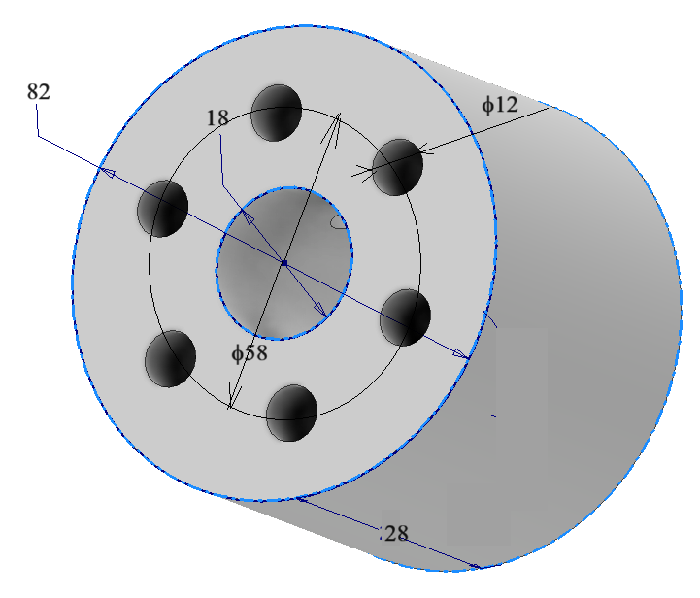
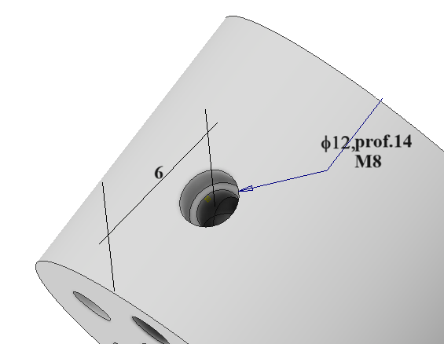
MODIFICATION
2° Réalisation de la pièce 02-Petit Manchon.
Sauvegardez sous:
02-Petit Manchon ****.ipt
Vérifiez la conformité de la pièce par rapport au dessin d’ensemble.

Slide 5
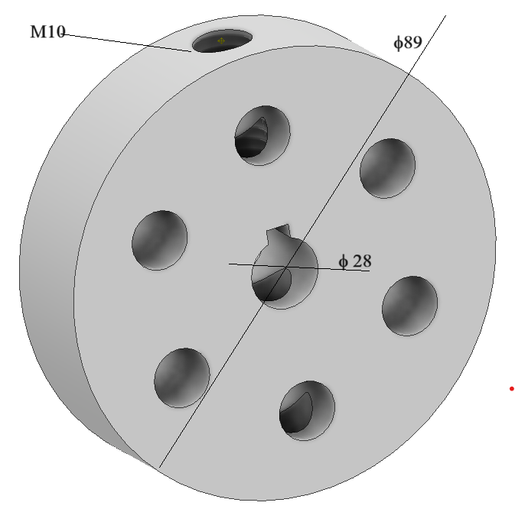
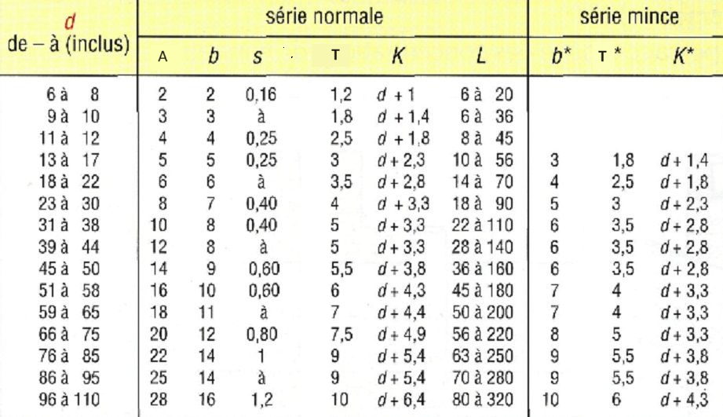
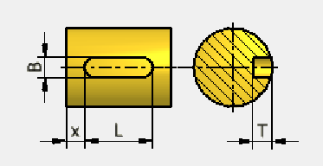
MODIFICATION
3° Réalisation de la pièce 06-GrandManchon .
Le taraudage M10 se trouve au milieu de la longueur du GrandManchon d’une longueur de 36.
Pour la rainure de clavette traversante, trouvez les valeurs dans le tableau ci-dessous.
Sauvegardez sous:
06-GrandManchon ****.ipt

Slide 6
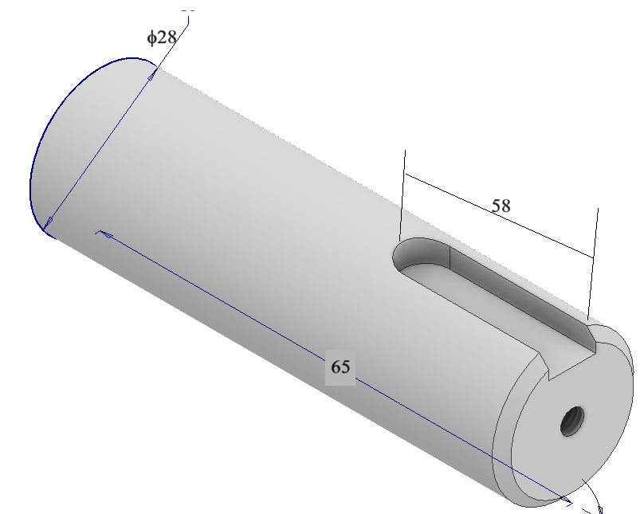
MODIFICATION
4° Réalisation de la pièce 08-ArbreMoteur
Réalisez une rainure de clavette en prenant les valeurs dans le tableau précédant.
Réalisez un taraudage borgne M6 d’une profondeur de taraudage de 28.
Réalisez 2 Trous coniques, distant de 20 l’un de l’autre et à 18 du bord percé de l’arbre, à 180° de la rainure de clavette
Sauvegardez sous:
08-ArbreMoteur ****.ipt

Slide 7
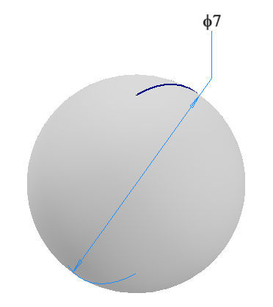
MODIFICATION
5° Réalisation de la pièce 09-Bille
Sauvegardez sous:
09-Bille ****.ipt

Slide 8
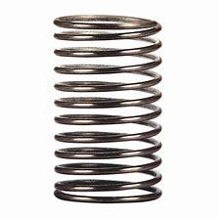
MODIFICATION
6° Réalisation de la pièce 10-Ressort
Diamètre de la spire :1
Diamètre du roulement ( distance entre centre des spires): 5,5
Longueur du ressort: 14 et nombre de révolution : 4
Sauvegardez sous:
10-Ressort ****.ipt
Voir méthode pour réaliser un ressort.

Slide 9
MODIFICATION
7° Réalisation de la pièce 05-Axe.
Cette pièce est à trouver dans le Centre de contenu ou un fournisseur ou à réaliser sur le modeleur.
Cylindre de diamètre 1é et une longueur de 54, avec des chanfrein de 1à45° aux extrémités.
Sauvegardez sous:
05-Axe ****.ipt
Voir méthode pour réaliser un ressort.

Slide 10
MODIFICATION
8° Réalisation de l’assemblage .
a) Ouvrez un nouvel assemblage.
b) Insérez les différentes pièces réalisés précédemment.
c) Réalisez le montage des différentes pièces en supprimant tout les degrés de libertés entre les différentes pièces.
d) Recherchez et placez les différentes pièces normalisées dans le Centre de conenu d’Inventor.
e) Sauvegardez sous:
Accouplement Débrayable****.iam

Slide 11
MODIFICATION
9° Réalisation du dessin d’ensemble.
a) Ouvrez un nouveau dessin d’ensemble.
b) Réalisez les mêmes vues que sur le sujet.
c) Rajoutez les éléments d’habillage de votre plan ( axes, repère, nomenclature).
d) Sauvegardez sous:
Accouplement Débrayable****.idw

Slide 12
Travail à rendre
Recherchez vos différentes pièces provenant de la bibliothèque dans votre dossier ../documents/ inventor/….. Et les copier dans le même dossier que vos pièces.
Zippez l’ensemble de vos fichiers pièces, assemblage et dessin d’ensemble.
Sauvegardez ce fichier sous:
EC02-TP02b****.zip
Envoyez votre travail à mon adresse mail:
Thierry.jost@icam.fr

Slide 13
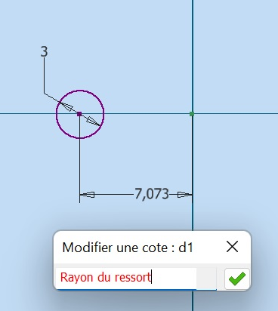
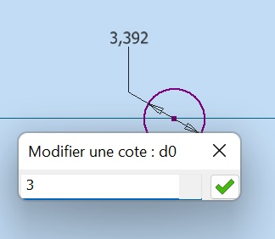
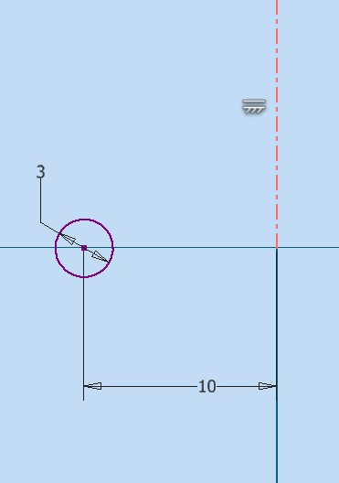
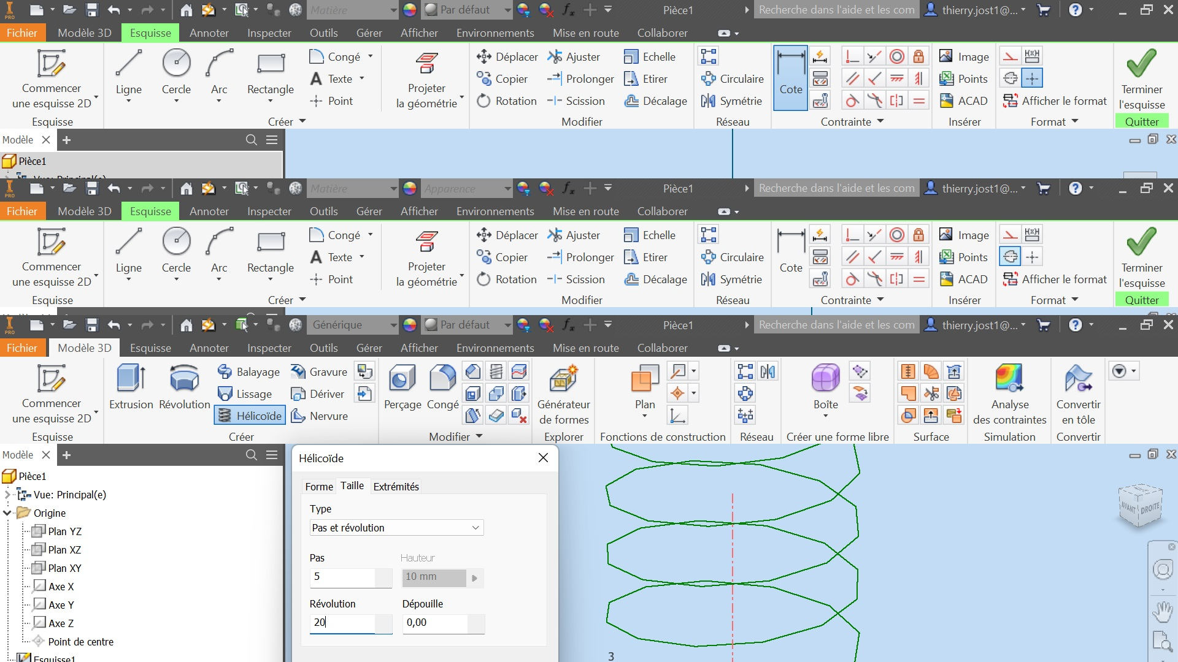
18° Ressort
Dessinez un cercle du diamètre
de la spire.
b) Positionnez le à une cote égale au rayon du ressort du repère (0,0,0) d’Inventor. (Cote D1)
c) Tracez un trait d’axe passant par le repère (0,0,0,).
d) Utilisez la fonction « Hélicoïdal »
e) Répondez au questions.
# pas , Révolution: à calculer
en fonction de la distance mesurée.
Extrémité: plate.
Retour au TP

